Slide 1
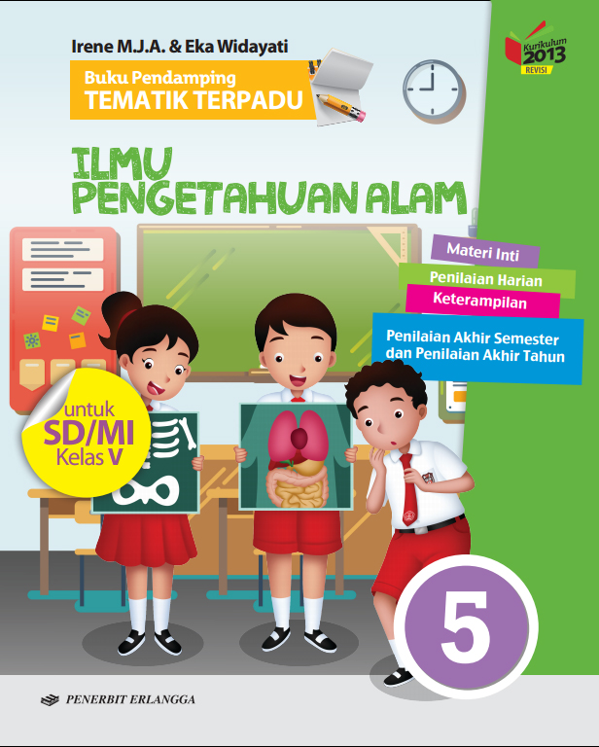
Media Mengajar
Buku Pendamping
TEMATIK TERPADU
IPA
untuk SD/MI Kelas V
HENI NURHAENI,M.Pd

Slide 2
Tema 5
Ekosistem

Slide 3
Materi Inti Subtema 2
KD 3.5
Rantai makanan adalah hubungan makan dan dimakan antarmakhluk hidup dalam suatu ekosistem.
Perhatikan contoh rantai makanan berikut.
Sumber: shutterstock.com

Slide 4
Komponen Rantai Makanan
Produsen dapat membuat makanannya sendiri. Misalnya pohon, rumput, dan tumbuhan lainnya.
Konsumen mendapat makanannya dari makhluk hidup lain. Sumber makanannya adalah produsen atau konsumen lain.
Pengurai bertugas mengurai sisa-sisa makhluk hidup yang sudah mati.
Sumber: shutterstock.com
Produsen
Konsumen tingkat I
Konsumen tingkat II
Konsumen tingkat III
Pengurai
Konsumen tingkat IV

Slide 5
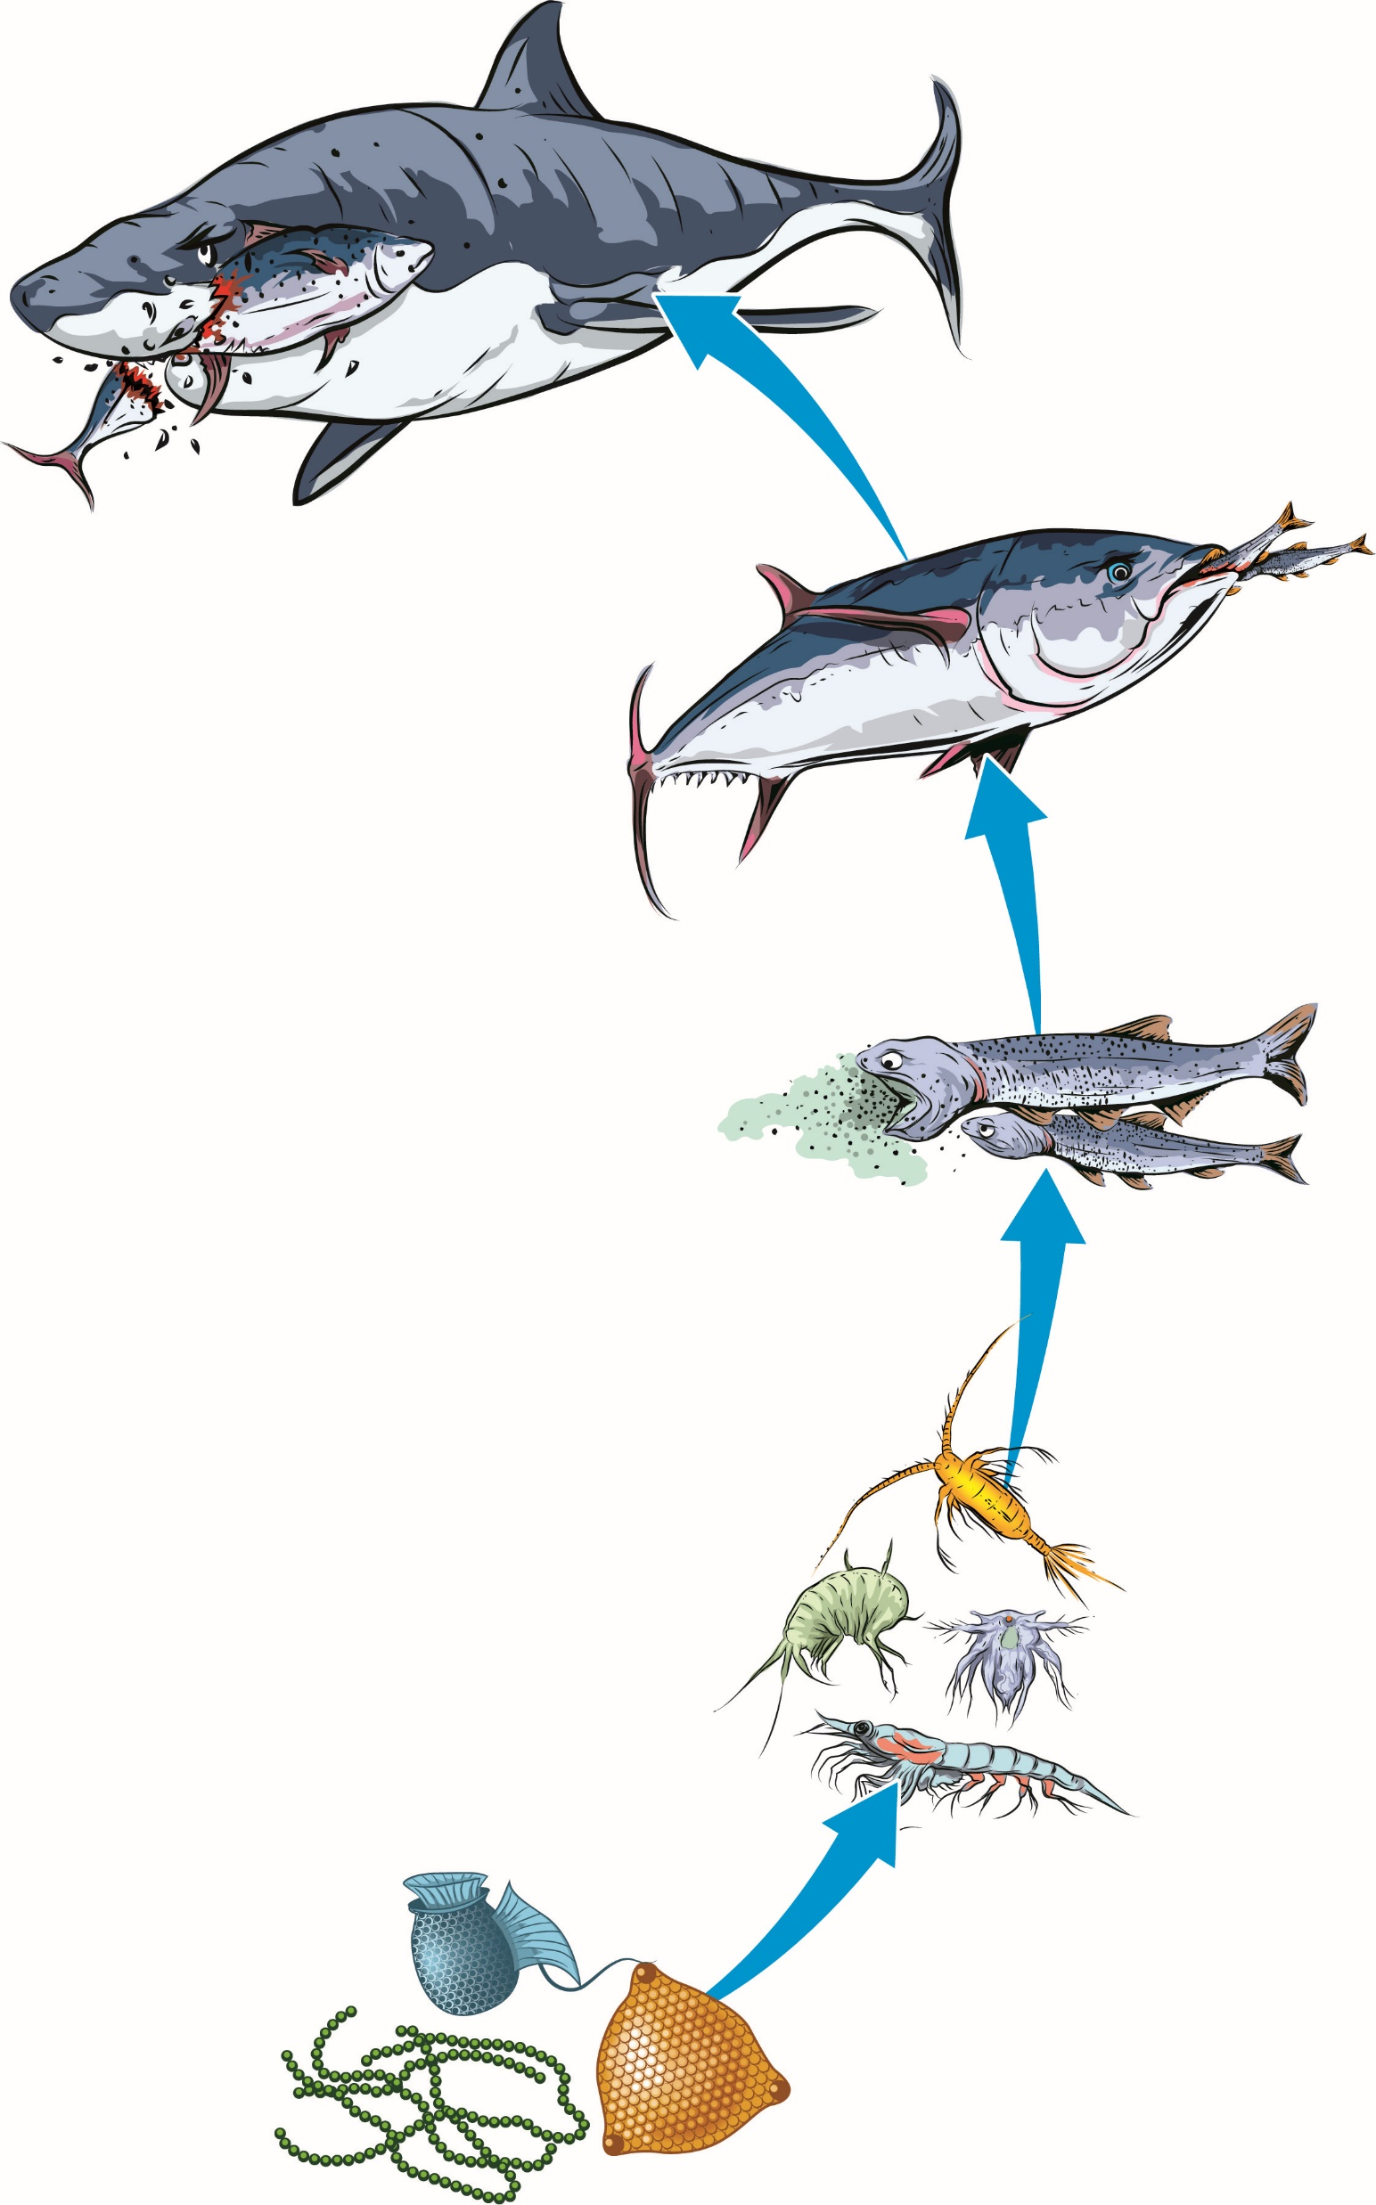
Latihan
Perhatikan rantai makanan di samping!
Jelaskan peran setiap makhluk hidup dalam rantai makanan tersebut!
Sumber: shutterstock.com

Slide 6
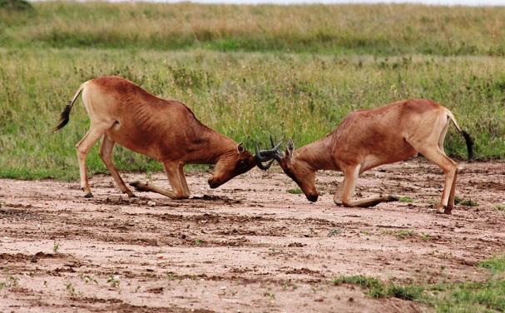
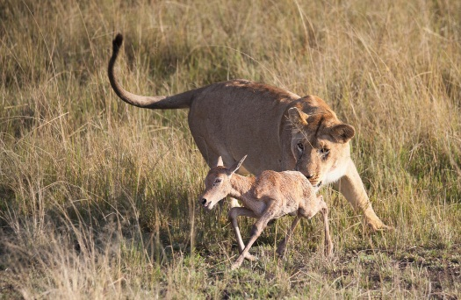
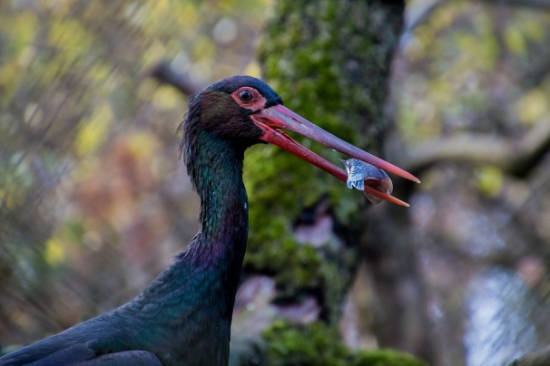
Antarmakhluk hidup membentuk pola interaksi (hubungan).
Contoh pola interaksi dalam ekosistem, yaitu kompetisi, predasi, dan simbiosis.
Kompetisi, yaitu persaingan antara dua atau lebih jenis makhluk hidup untuk mendapatkan sumber daya alam yang terbatas.
Sumber: shutterstock.com
Predasi, yaitu hubungan antara pemangsa dan mangsa.
Sumber: pixabay.com

Slide 7
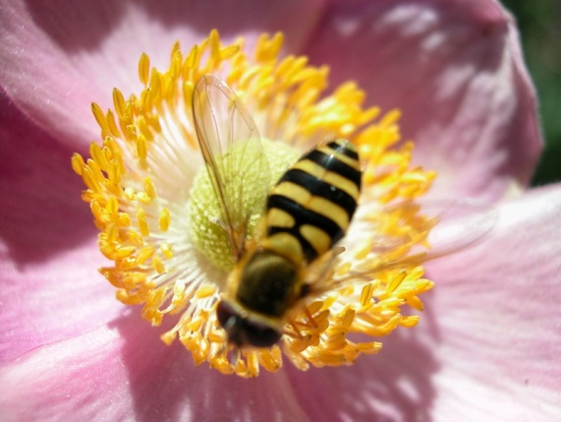
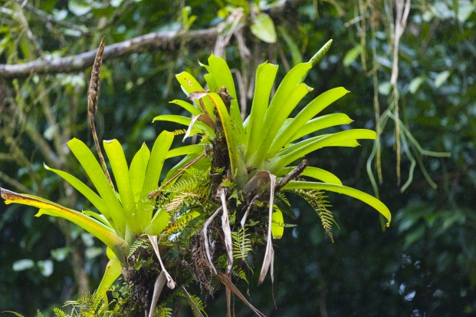
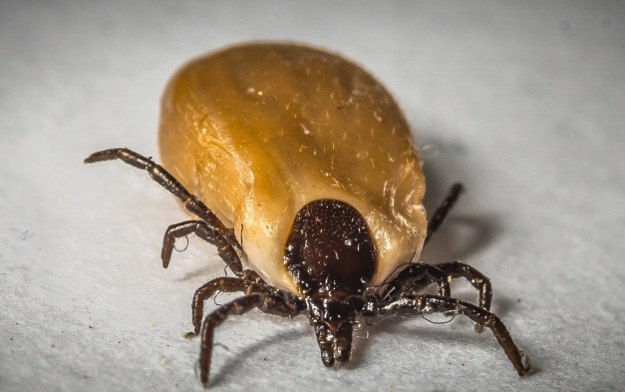
Simbiosis adalah hubungan antara dua atau lebih makhluk hidup yang hidup bersama. Simbiosis dapat dibedakan menjadi simbiosis mutualisme, komensalisme, dan parasitisme.
Simbiosis mutualisme antara lebah dan tumbuhan berbunga.
Sumber: pixabay.com
Sumber: shutterstock.com
Sumber: pixabay.com
Simbiosis komensalisme antara tumbuhan paku dan pohon.
Simbiosis parasitisme antara caplak dan kucing.

Slide 8
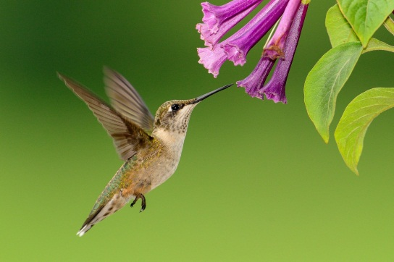
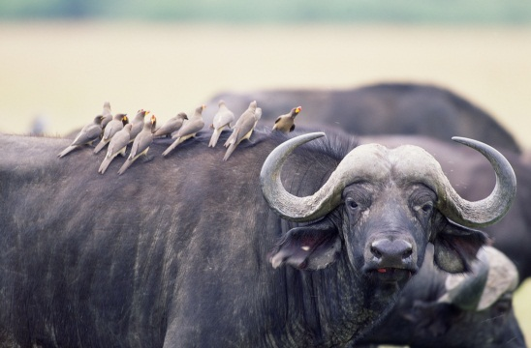
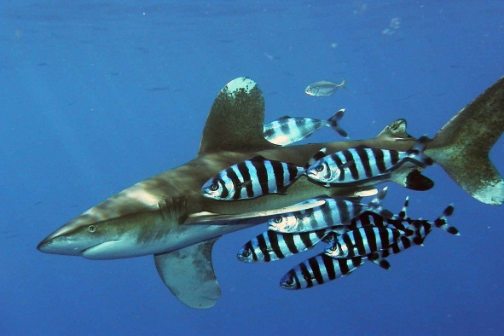
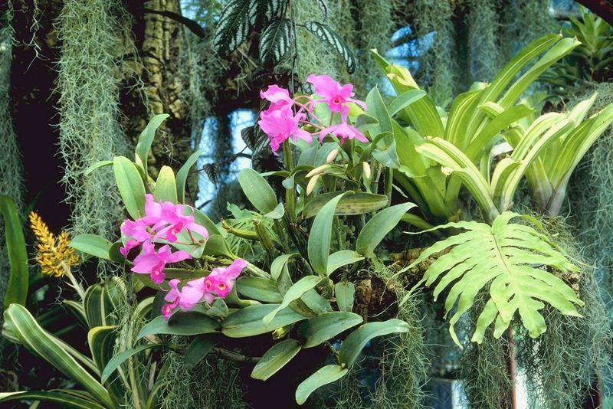
Simbiosis mutualisme terjadi jika kedua pihak yang terlibat saling menguntungkan.
Sumber: pixabay.com
Misalnya, hubungan burung dan tumbuhan berbunga serta hubungan kerbau dan jalak.
Sumber: pixabay.com
Simbiosis komensalisme terjadi ketika salah satu pihak yang terlibat diuntungkan, sedangkan pihak yang lain tidak diuntungkan atau dirugikan.
Misalnya, hubungan ikan hiu dan remora serta hubungan anggrek dan pohon besar.

Slide 9
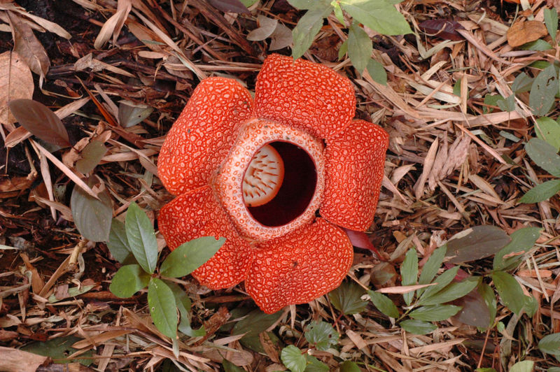
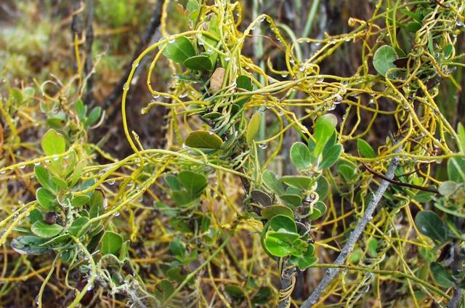
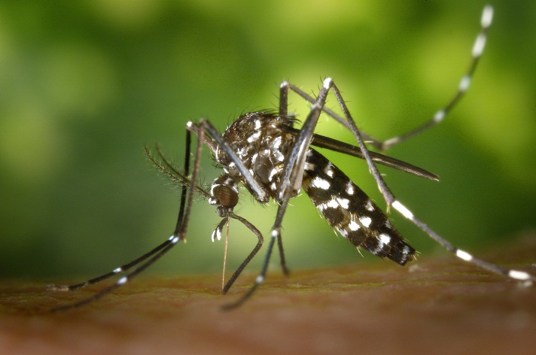
Simbiosis parasitisme terjadi jika satu pihak diuntungkan dan pihak yang lain dirugikan.
Sumber: pixabay.com, shutterstock.com
Misalnya, hubungan tali putri dan tumbuhan teh-tehan, hubungan nyamuk dan manusia, serta hubungan tumbuhan raflesia dan tumbuhan inang.

Slide 10
SELAMAT BELAJAR
DAN
TETAP SEMANGAT
HENI NURHAENI,M.Pd

